Slide 1
QUYỀN BÌNH
ĐẲNG GIỮA CÁC
DÂN TỘC, TÔN GIÁO
GVTH: TRẦN THỊ MỸ LỆ

Slide 2
01
BÌNH ĐẲNG GIỮA CÁC DÂN TỘC

Slide 3
a. THẾ NÀO LÀ BÌNH ĐẲNG GIỮA CÁC DÂN TỘC
ĐA SỐ HAY
THIỂU SỐ
NHÀ NƯỚC TÔN TRỌNG BẢO VỆ VÀ TẠO ĐIỀU KIỆN PHÁT TRIỂN
CÁC DÂN TỘC KHÔNG
PHÂN BIỆT
TRÌNH ĐỘ
VĂN HÓA
CHỦNG TỘC
MÀU DA

Slide 4
a. THẾ NÀO LÀ BÌNH ĐẲNG GIỮA CÁC DÂN TỘC
ĐIỀU 5 – HP 2013
1. Nước Cộng hòa xã hội chủ nghĩa Việt Nam là quốc gia thống nhất của các dân tộc cùng sinh sống trên đất nước Việt Nam.
2. Các dân tộc bình đẳng, đoàn kết, tôn trọng và giúp nhau cùng phát triển; nghiêm cấm mọi hành vi kỳ thị, chia rẽ dân tộc.

Slide 5
b. NỘI DUNG QUYỀN BÌNH ĐẲNG GIỮA CÁC DÂN TỘC
LĨNH VỰC KINH TẾ
LĨNH VỰC CHÍNH TRỊ
LĨNH VỰC VĂN HÓA, GIÁO DỤC

Slide 6
b. NỘI DUNG QUYỀN BÌNH ĐẲNG GIỮA CÁC DÂN TỘC
b1.LĨNH VỰC CHÍNH TRỊ
Dân chủ trực tiếp và dân chủ gián tiếp
Tham gia quản lí nhà nước và xh
Tham gia vào bộ máy nhà nước
LĨNH VỰC
CHÍNH TRỊ
Thảo luận
đóng góp ý kiến

Slide 7
b. NỘI DUNG QUYỀN BÌNH ĐẲNG GIỮA CÁC DÂN TỘC
b1.LĨNH VỰC CHÍNH TRỊ
ĐIỀU 27 – HP 2013
Công dân đủ mười tám tuổi trở lên có quyền bầu cử và đủ hai mươi mốt tuổi trở lên có quyền ứng cử vào Quốc hội, Hội đồng nhân dân. Việc thực hiện các quyền này do luật định.

Slide 8
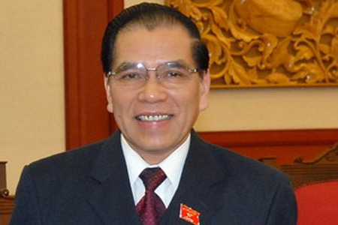
b. NỘI DUNG QUYỀN BÌNH ĐẲNG GIỮA CÁC DÂN TỘC
b1.LĨNH VỰC CHÍNH TRỊ
Nguyên Tổng Bí thư Ban Chấp hành Trung ương Đảng CSVN. (2001)
Dân tộc: Tày

Slide 9
b. NỘI DUNG QUYỀN BÌNH ĐẲNG GIỮA CÁC DÂN TỘC
B2. LĨNH VỰC KINH TẾ
Chính sách phát triển không có sự phân biệt giữa dân tộc thiểu số hay đa số
LĨNH VỰC
KINH TẾ
Quan tâm, hỗ trợ, đầu tư để rút ngắn khoảng cách, tạo điều kiện cho các dân tộc thiểu số có điều kiện vươn lên.

Slide 10
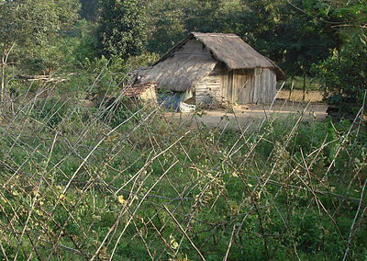
b. NỘI DUNG QUYỀN BÌNH ĐẲNG GIỮA CÁC DÂN TỘC
B2. LĨNH VỰC KINH TẾ
- ĐỀ ÁN Chương trình 135
- Bắt nguồn từ số quyết định 135/1998/QĐ-TTg ngày 31 tháng 7 năm 1998 của Thủ tướng Việt Nam.
- Tên gọi của chương trình theo quyết định này là "Chương trình phát triển kinh tế xã hội các xã đặc biệt khó khăn vùng dân tộc thiểu số và miền núi".

Slide 11
b. NỘI DUNG QUYỀN BÌNH ĐẲNG GIỮA CÁC DÂN TỘC
B3. LĨNH VỰC VĂN HÓA, GIÁO DỤC
Có quyền dùng tiếng nói, chữ viết riêng của mình. Những phong tục, tập quán, truyền thống tốt đẹp, được giữ gìn, khôi phục và phát huy.
LĨNH VỰC
VĂN HÓA, GIÁO DỤC
Bình đẳng về cơ hội học tập.

Slide 12
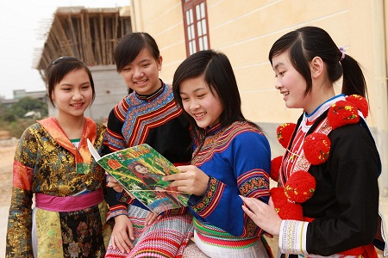
b. NỘI DUNG QUYỀN BÌNH ĐẲNG GIỮA CÁC DÂN TỘC
B3. LĨNH VỰC VĂN HÓA, GIÁO DỤC
- Chính sách miễn giảm học phí cho đồng bào dân tộc thiểu số;
- Cộng điểm vùng miền, dân tộc thiểu số.

Slide 13
c. Ý NGHĨA QUYỀN BÌNH ĐẲNG GIỮA CÁC DÂN TỘC
Ý NGHĨA
Là cơ sở đoàn kết các dân tộc và đại đoàn kết toàn dân tộc
Xây dựng đất nước văn minh, giàu đẹp
Không có bình đẳng thì không thể có đoàn kết thật sự

Slide 14
02
BÌNH ĐẲNG GIỮA CÁC TÔN GIÁO

Slide 15
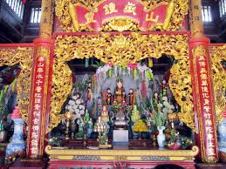
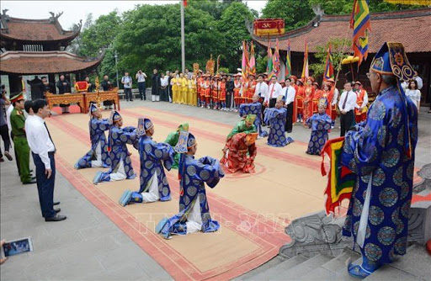
a. KHÁI NIỆM QUYỀN BÌNH ĐẲNG GIỮA CÁC TÔN GIÁO
- Tôn giáo là một hình thức tín ngưỡng có tổ chức, với nhưng quan niệm giáo lí thể hiện sự tín ngưỡng và những hình thức lễ nghi thể hiện sự sùng bái tín ngưỡng ấy.
- Tín ngưỡng trở thành tôn giáo phải có giáo lí, giáo lễ, giáo luật, giáo đường và phải có giáo dân.
Tôn giáo được hình thành, phát triển từ tín ngưỡng, tức tin vào một lực lượng siêu nhiên nào đó.

Slide 16
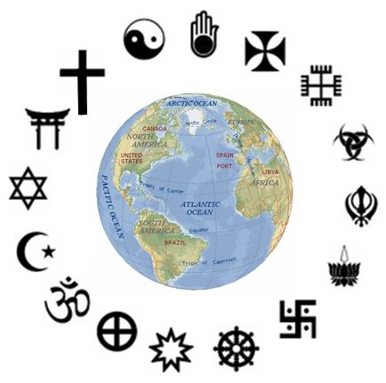
a. KHÁI NIỆM QUYỀN BÌNH ĐẲNG GIỮA CÁC TÔN GIÁO
Quyền bình đẳng giữa các tôn giáo: các tôn giáo ở Việt Nam đều có quyền hoạt động tôn giáo trong khuôn khổ của pháp luật, đều bình đẳng trước pháp luật, những nơi thờ tự tín ngưỡng, tôn giáo được pháp luật bảo hộ.

Slide 17
a. KHÁI NIỆM QUYỀN BÌNH ĐẲNG GIỮA CÁC TÔN GIÁO
ĐIỀU 24 – HP 2013
1. Mọi người có quyền tự do tín ngưỡng, tôn giáo, theo hoặc không theo một tôn giáo nào. Các tôn giáo bình đẳng trước pháp luật.
2. Nhà nước tôn trọng và bảo hộ quyền tự do tín ngưỡng, tôn giáo.
3. Không ai được xâm phạm tự do tín ngưỡng, tôn giáo hoặc lợi dụng tín ngưỡng, tôn giáo để vi phạm pháp luật.

Slide 18
a. NỘI DUNG QUYỀN BÌNH ĐẲNG GIỮA CÁC TÔN GIÁO
- Các tôn giáo được nhà nước công nhận đều bình đẳng trước PL, có quyền hoạt động tôn giáo theo quy định của PL.
- Hoạt động tín ngưỡng tôn giáo theo quy định của PL được Nhà nước bảo đảm, các cơ sở tôn giáo hợp pháp được PL bảo hộ.
NỘI DUNG QUYỀN
BÌNH ĐẲNG TÔN GIÁO
NỘI DUNG
CD thuộc các tôn giáo khác nhau,
người có TG hoặc không có TG đều bình đẳng về quyền và nghĩa vụ CD, không phân biệt đối xử vì lí do TG.
Các tôn giáo ở VN dù lớn hay nhỏ đều được NN đối xử bình đẳng như nhau và được tự do hoạt động trong khuôn khổ quy định của PL.

Slide 19
a. NỘI DUNG QUYỀN BÌNH ĐẲNG GIỮA CÁC TÔN GIÁO
VD: Mọi công dân thuộc các tôn giáo khác nhau đều được bình đẳng về hôn nhân và kết hôn tự nguyện.
CD thuộc các tôn giáo khác nhau,
người có TG hoặc không có TG đều bình đẳng về quyền và nghĩa vụ CD, không phân biệt đối xử vì lí do TG.

Slide 20
a. NỘI DUNG QUYỀN BÌNH ĐẲNG GIỮA CÁC TÔN GIÁO
VD: PL nghiêm cấm việc xâm phạm trái phép tới các cơ sở thợ tự tín ngưỡng, tôn giáo: nhà thờ, chùa, thánh đường
Các tôn giáo ở VN dù lớn hay nhỏ đều được NN đối xử bình đẳng như nhau và được tự do hoạt động trong khuôn khổ quy định của PL.

Slide 21
c. Ý NGHĨA QUYỀN BÌNH ĐẲNG GIỮA CÁC TÔN GIÁO
Ý NGHĨA
Là cơ sở tiền đề quan trọng của khối đại đoàn kết dân tộc
Thúc đẩy tình đoàn kết keo sơn gắn bó nhân dân Việt Nam
Tạo sức mạnh tổng hộ trong việc xây dựng đất nước phồn thịnh

Slide 22
THANKYOU!

